Slide 1

স্বাগতম

Slide 2
পরিচিতি
দিলীপ কুমার পাল
টেকনিক্যাল টিচার্স ট্রেনিং কলেজ
ইইই বিভাগ

Slide 3
পরিচিতি
ডিপ্লোমা ইন টেকনিক্যাল এডুকেশান
ইইই বিভাগ
১ ম সেমিস্টার

Slide 4
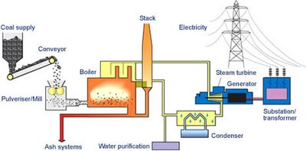
ডিসি ভোল্টেজ জেনারেশান

Slide 5
শিখন ফল (Learning Outcomes)
Faraday’s Law of Eletromagnetic Induction বিবৃত করতে পারবে
Relative motion কি বলতে পারবে
Magnetic lines of force কি বলতে পারবে
Armature কি বলতে পারবে
Conductor এ কিভাবে voltage induced হয় তা বলতে পারবে

Slide 6
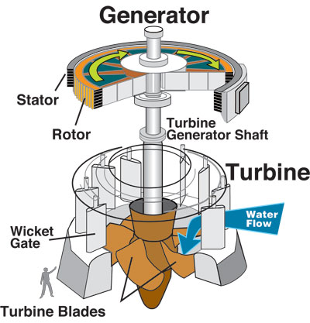
An electrical generator is a machine which converts mechanical energy into electrical energy.

Slide 7
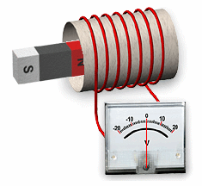
Whenever the magnetic flux linked with a conductor changes, an e.m.force is induced in that conductor.

Slide 8
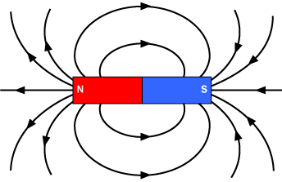
The magnitude of the induced e.m.force is equal to the rate of change of flux linkage.

Slide 9
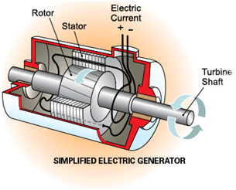

Slide 10
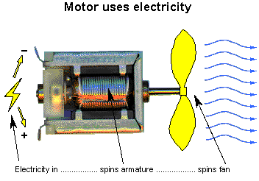
মুল্যায়ন
Magnetic strength and relative motion এর পরিবর্তনের সাথে induced e.m.f. এর কি পরিবর্তন ঘটে ব্যখ্যা কর

Slide 11

Thank You

